Slide 1

健身会所顾客精准营销分析系统
专题项目可行性任务计划书撰写进度汇报
----灿烂的火星
组长：
齐帅彬
成员：
黄政峰 刘敏慧 陈潇阳 方蕾
制作人：刘敏慧 齐帅彬

Slide 2
CONTENTS
目 录
1
撰写流程
2
完成情况
3
后续计划

Slide 3
PART
ONE
撰写流程

Slide 4
小组开会对《任务计划书》的内容进行讨论
讨论完毕小组成员每人负责部分任务计划书的初步撰写
撰写结束再次开会讨论，对任务计划书内容有异议的地方进行讨论修改，
将初稿递交导师审阅，结合导师意见再次对初稿进行修改，30号之前形成终稿
全体大会根据老师意见对任务计划书进行二次修改，形成初稿

Slide 5
PART
TWO
完成情况

Slide 6
02
完成情况
奖惩制度
完成情况：已完成初稿
导师意见：内容上基本符合要求，待导师仔细审阅后如有变动再作修改

Slide 7
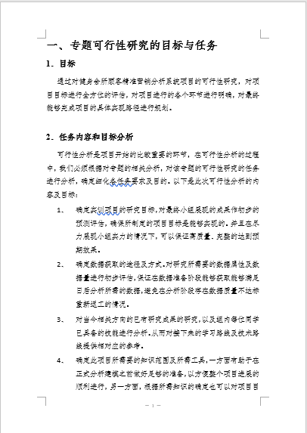
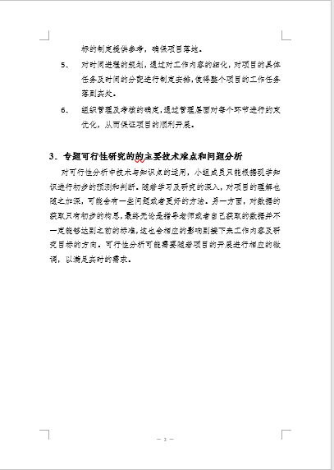
02
完成情况
奖惩制度

Slide 8
02
完成情况
第二部分：现有工作基础与优势
小组成员的自身的优缺点分析：
黄政峰
个人优势:
专业方面：在项目的分析阶段，需要对健身房会员的数据进行分类、建模等分析工作，所以需要涉及到对算法的应用。由于自身本科数学系，数学功底较有优势。之前学习过计量经济学、概率论、数理统计、数学建模、信息论等科目，对基本的数学知识有所掌握和理解。
业务方面：一方面此前简单的接触过ERP系统，对公司整体运营情况的流程有简单的了解，同时自己也有办过健身卡，所以在研究“健身会所精准营销”的这个课题的时候，可以根据以往的经历，站在一名健身顾客的角度，对小组提出一些建议和意见。
个人劣势：
算机代码能力差，无论是开发还是常用软件的应用，都非常的欠缺。

Slide 9
02
完成情况
第二部分：现有工作基础与优势
小组成员的自身的优缺点分析：
方蕾
个人优势:
本科信息管理与信息系统专业，偏向计算机。在使用计算机语言方面，相比较于python等语言，更擅长java。
个人劣势：
对算法的了解不多，SQL以及java的一些规范有些遗忘。

Slide 10
02
完成情况
第二部分：现有工作基础与优势
小组成员的自身的优缺点分析：
刘敏慧
个人优势:
擅长数据处理，熟悉R语言，重点可以放在项目中对前期数据预处理和数据分析模型上
个人劣势：
对相关算法和模型的了解不够深入，初期不知道该选择怎样的分析模型才与分析的内容相契合

Slide 11
02
完成情况
第二部分：现有工作基础与优势
小组成员的自身的优缺点分析：
齐帅彬
个人优势:
擅长分析文档的撰写；可对项目中第二阶段成果分析文做最后的汇总。
通过秋季学期的学习，对gephi、数据透视图数据透视表等较为熟悉，可利用这些工具将分析结果做成图表格式展现。
个人劣势：
数学基础差，算法方面薄弱

Slide 12
02
完成情况
第二部分：现有工作基础与优势
小组成员的自身的优缺点分析：
陈潇阳
个人优势:
和小组成员相比，对java比较熟悉，对j2ee比较熟悉，对MVC开发模式有所了解，在后期做数据可视化展示的时候可以发挥这个优势，帮助完成网站环境建设。
个人劣势：
概率论、数理统计基础比较弱，需要做一点复习的工作。
对数据挖掘过程中可能涉及到的各种算法了解不多，这方面不足需要一定的时间去解决。

Slide 13
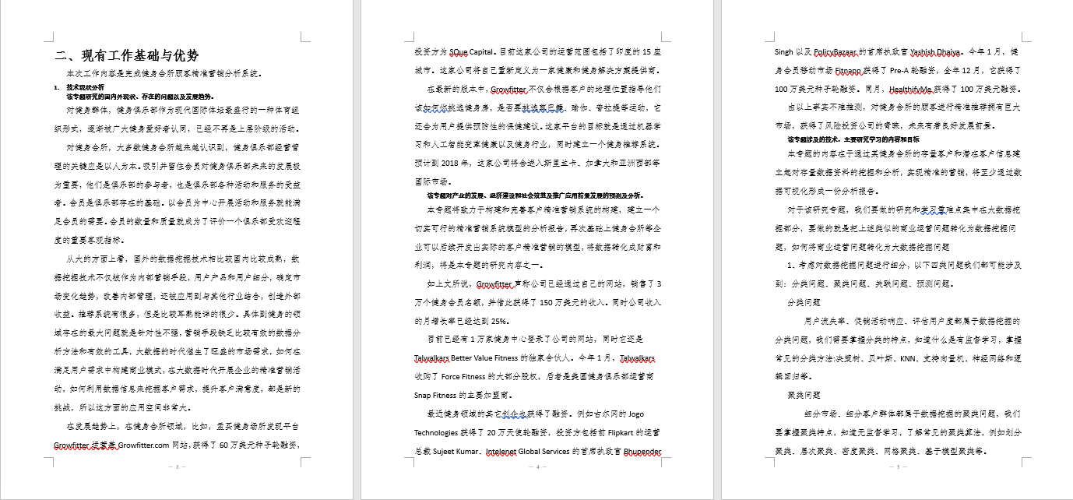
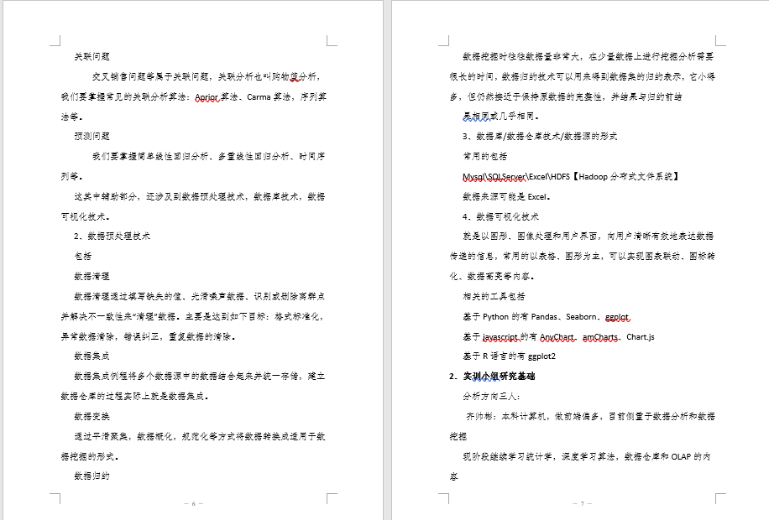
02
完成情况

Slide 14
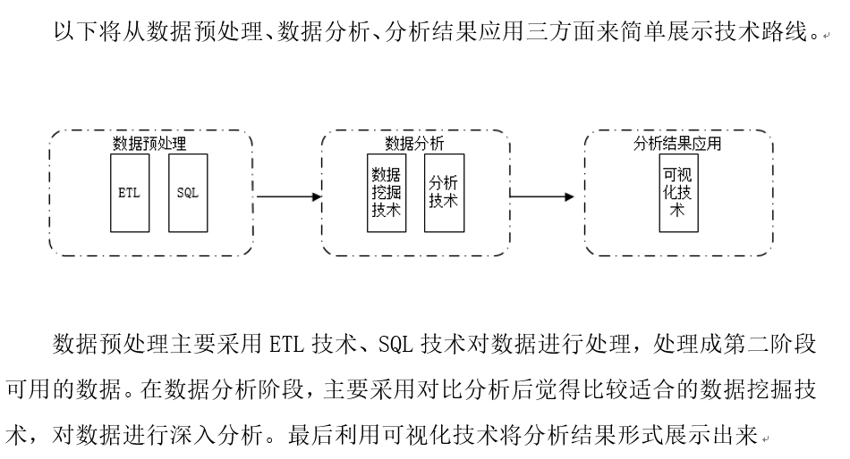
02
完成情况
奖惩制度
3、第三部分：任务分解与考核指标
技术路线

Slide 15
02
完成情况
奖惩制度
3、第三部分：任务分解与考核指标
考核指标
1、数据预处理阶段：有无可直接提供分析的数据文件。
2、数据分析阶段：有无可直接观察到分析结果的图表或网页。
3、分析结果应用阶段：有无针对某一分析结果而制作的营销方案。

Slide 16
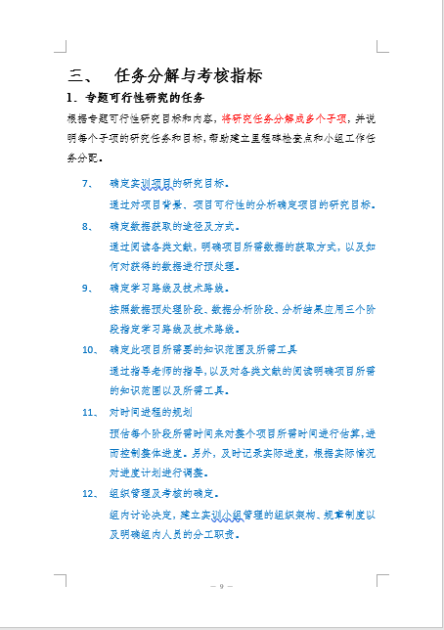
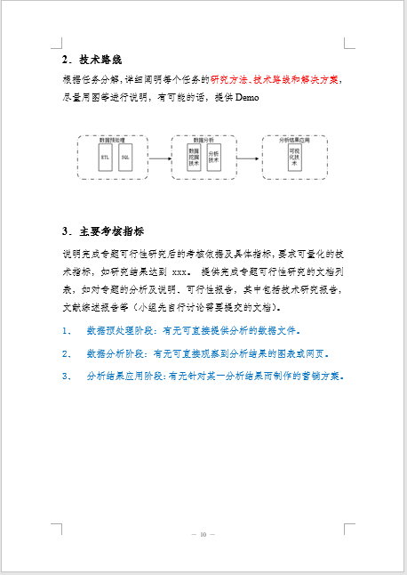
02
完成情况
奖惩制度

Slide 17
02
完成情况
奖惩制度
第四部分：计划与目标、组织与管理
近期阅读文献：
《数据库可视化在Web中的研究与应用》 12月 2天
《深入浅出数据分析》 12月 3周
《个性化推荐算法综述》 12月 4天

Slide 18
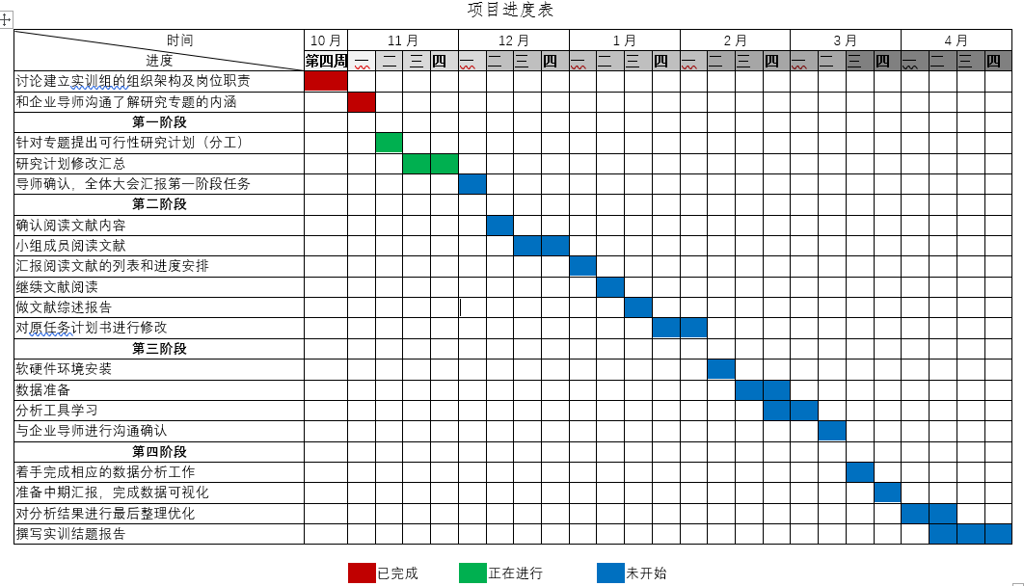
02
完成情况
奖惩制度

Slide 19
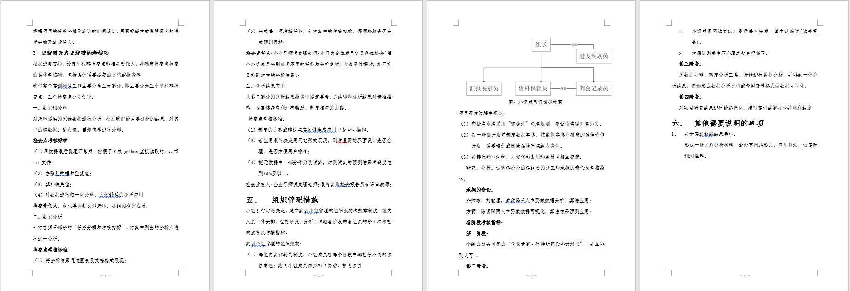
02
完成情况
奖惩制度

Slide 20
PART
THREE
后续计划

Slide 21
后续计划
奖惩制度
后续计划
目前还未收到导师答复，在导师答复后针对导师给出建议和小组成员内部讨论结果，对《可行性任务任务书》再一次进行修正，最终形成终稿。

Slide 22
谢谢聆听

